Slide 1
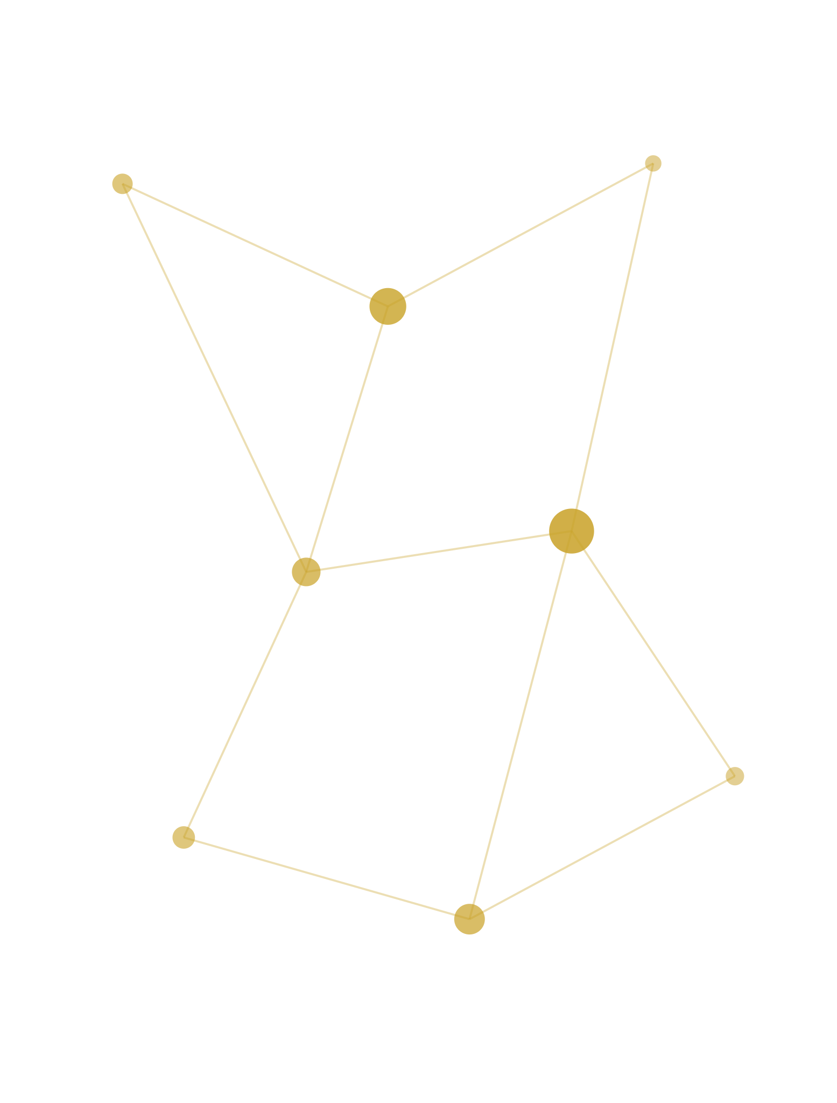
從AI搜尋到論文誕生
靜宜大學蓋夏圖書館｜研究生圖書館資源研習
研究生的文獻檢索生存指南
知識服務組 姜義臺
資源查找 資料庫 博碩士論文 論文比對系統 EndNote 館際合作
Phone：04-26328001-11633 Email：pu105B0@pu.edu.tw
Notes:
開場：「今天的目標很簡單：讓各位的參考文獻清單裡，每一筆都真的存在。」先埋下AI假引用的梗，後面單元二會回收。

Slide 2
策略 → AI → 工具 → 取得 → 管理 → 誠信
課程大綱｜論文生命週期六站
01｜15分
02｜20分
03｜7分
文獻檢索策略
生成式IR與AI倫理
館藏查詢與Jumper
關鍵字、布林、滾雪球
AI工具、學術倫理、著作權
探索服務、校外連線
04｜17分
05｜7分
06｜14分
三大資料庫實戰
國圖兩大系統
取得・管理・誠信
EBSCOhost、WoS、Journal學術期刊
期刊論文索引、博碩士論文
NDDS、EndNote、Turnitin
Notes:
說明今天的順序是「策略→AI→工具→取得→管理→誠信」，正好對應論文生命週期。開場5分鐘、總結Q&A 5分鐘另計。

Slide 3
你的文獻探討卡在哪一關？
暖身投票
關卡 | 症狀 | 今天的解藥
1 | 找不到 | 關鍵字與同義詞（單元一）
2 | 找太多 | 限縮與排序（單元一、四）
3 | 找到了，看不到全文 | NDDS館際合作（單元六）
4 | 找到了，管不了 | EndNote書目管理（單元六）
5 | 寫完了，怕被說抄襲 | Turnitin＋AI揭露（單元二、六）
Notes:
用Slido或舉手投票破冰，依結果微調後面各單元的時間比重。

Slide 4
AI講得很像，資料庫給你可查證的出處
為什麼研究生更需要圖書館
通用AI
圖書館資料庫
回答流暢、速度快
來源可能不存在或張冠李戴
適合發想與找線索
權威、完整、可追溯
經得起口委追問
適合查證與正式引用
館網「生成式AI學術應用工具選介」分四類：資料庫內建AI、學術搜尋與文獻分析AI、知識管理與視覺化、通用型AI與智慧代理人
Notes:
「AI是很會聊天的學長，圖書館是會幫你把關的指導教授。兩個都要，但最後簽名的是指導教授。」可展示館網頁面：library.pu.edu.tw/p/426-1054-157.php

Slide 5
文獻探討的四個目的
單元一｜論文文獻探討資料檢索
① 確認研究缺口
② 建立理論框架
別人做過什麼、還沒做什麼
形成研究問題與研究假設
③ 選擇研究方法
④ 提供對話對象
說明為什麼這樣做最合適
討論結果時與前人研究對話
Notes:
提醒博士生：文獻探討要「綜合與批判」，不是「書摘大全」。漏斗概念：由主題逐層收斂到研究問題。

Slide 6
把研究問題拆成概念
單元一｜Step 1
範例：「社群媒體使用對大學生睡眠品質的影響」
概念A：社群媒體 | 概念B：大學生 | 概念C：睡眠品質
social media | undergraduate* | sleep quality
Instagram、TikTok | "college student*" | insomnia
社群網站、社交軟體 | 大專生、大學部 | 失眠、睡眠障礙
每個概念都列：中英文同義詞、上下位詞、縮寫、新舊用語
Notes:
「關鍵字不是一個，是一串。同義詞沒列，等於少看一半文獻。」醫護領域可改用PICO拆解。這張概念表可做成講義讓同學課堂填寫。

Slide 7
布林邏輯三兄弟
單元一｜Step 2
AND
OR
NOT
交集，愈加愈少
用在概念與概念之間
聯集，愈加愈多
用在同義詞之間
排除，慎用
容易誤殺好文獻
("social media" OR Instagram OR TikTok) AND (undergraduate* OR "college student*") AND ("sleep quality" OR insomnia)
Notes:
口訣：「同義用OR、概念用AND、NOT像刀要小心。」另提醒：Web of Science的NOT只能在Advanced Search中使用。

Slide 8
截字、萬用字元、片語、鄰近
單元一｜Step 3
技巧 | 符號 | 範例與說明
截字 | * | educat* → education、educational、educator
萬用字元 | ? | wom?n → woman、women（依資料庫規則）
片語 | " " | "climate change"，避免被拆成兩個字
鄰近 | NEAR/n | Web of Science：兩詞相距n字以內
鄰近 | Nn／Wn | EBSCO：Nn不限順序、Wn依序
中文資料庫：注意斷詞，以及「精確／模糊」查詢模式的差別
Notes:
「每個資料庫的方言不一樣，看不懂就點Help，這不丟臉。」

Slide 9
限縮與排序：先求全，再求準
單元一｜Step 4
限縮條件
排序方式
出版年
文獻類型：期刊論文、回顧文章
語言、學科類別
同儕審查、有無全文
依「被引次數」→ 找經典
依「日期」→ 找最新
依「相關度」→ 先看最貼題的
把限縮條件記下來：寫研究方法或系統性回顧時會用到
Notes:
可搭配EBSCO或WoS左側Refine面板截圖示範。

Slide 10



引用追蹤與滾雪球法
單元一｜Step 5
向後追 Backward
向前追 Forward
視覺化
讀核心論文的參考文獻，往過去找源頭
誰引用了這篇？WoS的Citing Articles、Related Records
WoS Research Assistant共被引網絡、ResearchRabbit關係圖
Notes:
「找到一篇好論文，就像找到一個好學長：他的人脈（參考文獻）跟徒弟（被引用）都值得認識。」EndNote 2025也串接WoS的Citing Articles與Related Records。

Slide 11
文獻評估＋5分鐘小練習
單元一｜Step 6
權威性
時效性
方法嚴謹度
相關性
引用影響
小心掠奪性期刊：圖書館「期刊投稿停看聽」有查證方式與選刊工具
🔧 實作練習（5分鐘）
① 用自己的論文題目填寫「概念表」
② 寫出一條布林查詢式，等一下現場健檢
Notes:
邀請1–2位同學分享查詢式，現場幫忙「健檢」。

Slide 12

搜尋的樣貌正在改變
單元二｜生成式AI＋資訊檢索（IR）＝生成式IR
傳統IR
生成式IR
輸入關鍵字
→ 拿到一串連結
→ 自己讀、自己整合
輸入自然語言問題
→ AI先檢索再生成
→ 拿到「附來源的答案」
核心技術檢索增強生成（Retrieval-Augmented Generation，簡稱 RAG）：先檢索可信文件，再根據文件生成回答，以降低幻覺
代表工具：Perplexity、Consensus、Semantic Scholar、Elicit、Scite、資料庫內建AI
Notes:
「以前是你在讀文獻，現在是AI先讀過再跟你報告。問題是，AI有時候會報告一篇不存在的文獻。」

Slide 13
最安全的起點：資料庫內建AI
單元二｜資料庫內建AI
工具 | 特色
EBSCO AI Insights | 從全文生成2–5個重點，以RAG錨定全文；2025年3月正式推出
EBSCO AI-Assisted Search | 口語問題轉布林查詢，可點Show refined query看查詢式
WoS Research Assistant | 2024年9月推出；多語言自然語言檢索、引導任務、共被引網絡
Scopus AI | 附引用來源的摘要與主題視覺化（靜宜已訂閱）
ScienceDirect AI | Reading Assistant只根據當前文章回答
JSTOR／IG Library | Interactive Research Tool（Beta）、AI Search
Notes:
重點示範EBSCO的「Show refined query」：這是「AI幫你學布林」的最佳教材。EBSCO AI Insights另有館員human-in-the-loop抽審機制。

Slide 14
學術AI工具地圖：依用途選工具
單元二｜AI工具利用
找文獻
看引用脈絡
Semantic Scholar（Allen AI，免費，索引逾2億篇）、Consensus、Elicit
Scite（引用是支持還是反駁）、ResearchRabbit
讀與整理
寫作
Gemini Notebook（原NotebookLM）、SciSpace；視覺化用Napkin AI
Writefull（靜宜已提供）：Writefull Revise、Writefull Cite
功能與免費額度更新很快，以各工具官方頁面為準
Notes:
說明這些工具功能更新很快，以官方頁面為準；免費版通常有次數或篇數限制。

Slide 15
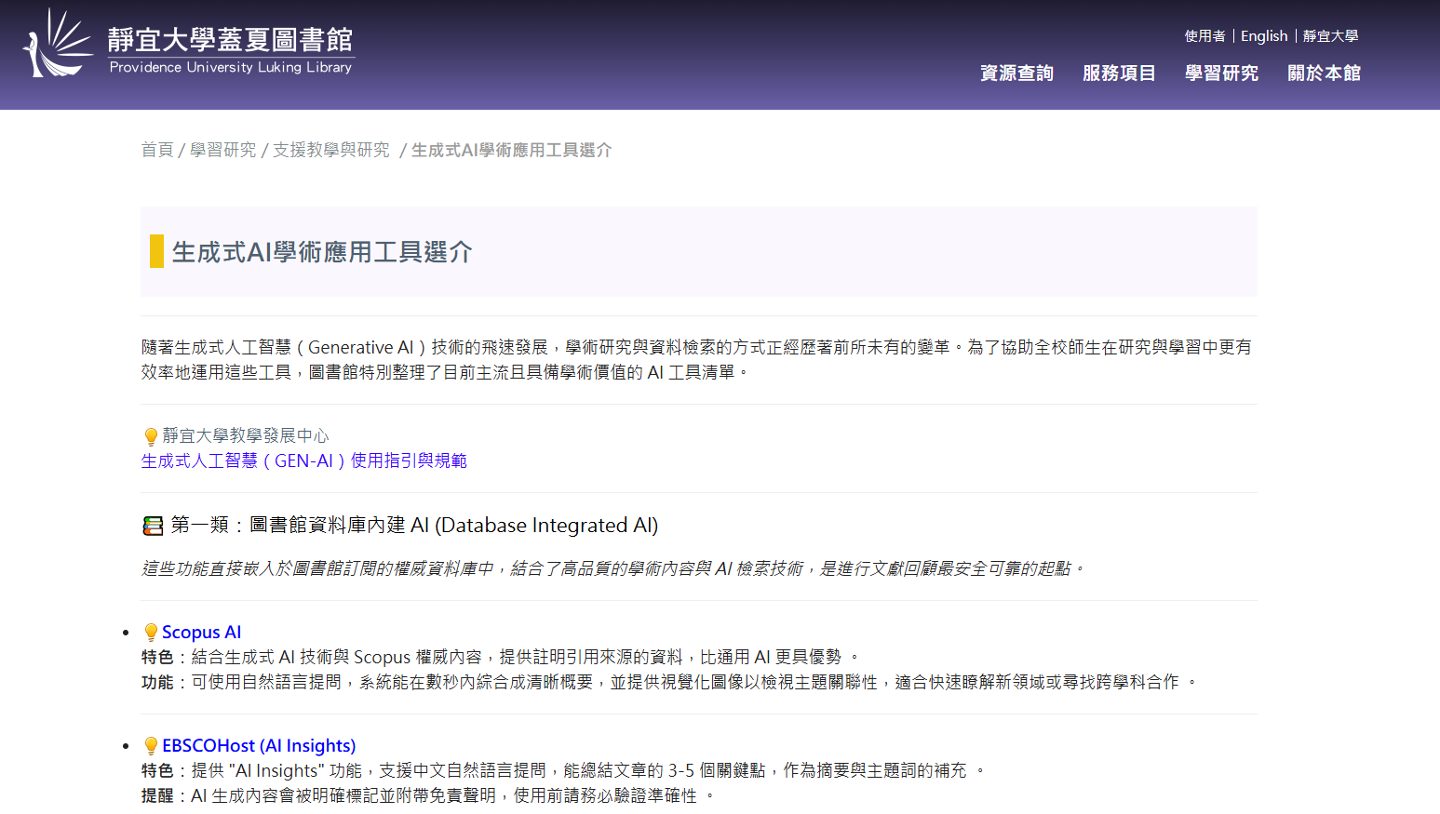
生成式AI學術應用參考指引
蓋夏圖書館首頁 / 學習研究 / 支援教學與研究 / 生成式AI學術應用參考指引
https://library.pu.edu.tw/p/426-1054-157.php?Lang=zh-tw

Slide 16
AI會編造參考文獻，而且看起來很真
單元二｜AI幻覺與假引用
55%
18%
GPT-3.5 的引用是捏造的
GPT-4 的引用是捏造的
Walters & Wilder（2023, Scientific Reports）：42個主題、636筆引用
已污染正式出版：ACL系列會議2025年含假引用論文約2.6%；GPTZero掃描NeurIPS 2025，查出逾100筆假引用分布於51篇論文
Notes:
補充：即使真實存在的引用，也有43%（GPT-3.5）／24%（GPT-4）含實質錯誤。假引用常帶真實期刊名、格式正確的DOI、真實學者名字。ACL數據出自Sakai等〈HalluCitation Matters〉（arXiv:2601.18724），2024約0.28%→2025年2.59%（v2修正為2.65%）。「口委最愛隨機點一篇參考文獻問你：這篇在講什麼？如果那篇根本不存在……」

Slide 17
幻覺與假引用：AI搜尋的引用問題
Tow Center〈AI Search Has a Citation Problem〉（2025年3月）：8個AI搜尋工具、1,600次查詢
60%+
37%
67%
94%
整體答錯來源比例
Perplexity 錯誤率
ChatGPT Search 錯誤率
Grok 3 錯誤率
常見錯誤：捏造DOI與網址、張冠李戴作者、引用轉載版而非原文、語氣過度自信
臺灣案例｜2026年3月
臺灣案例｜2025年6月
政大國發所一篇博士論文書目出現AI生成的錯漏（含不存在的論文），論文先行下網並進入學術倫理調查
屏東大學、南華大學碩士論文被檢舉引用AI虛構文獻，兩校皆要求重寫論文
Notes:
現場示範請通用AI「列出5篇臺灣社工倦怠的期刊論文含DOI」，再當場到華藝與NDLTD逐筆查證。

Slide 18

三步驟查核AI給的文獻
單元二｜查核流程
1
2
3
查存在
核書目
讀原文
用篇名到Jumper、WoS、Google Scholar查
DOI、作者、年份、卷期頁完全一致
確認原文真的支持你的論點
原則：AI只能當「線索」，正式引用一律引原始文獻
Notes:
現場示範：把一筆AI給的文獻貼到Jumper查證。不要引用AI的摘要。

Slide 19
台灣與靜宜的AI學術倫理指引
單元二｜學術倫理
靜宜教發中心 GEN-AI 指引
行政院參考指引（2023）
正確引用所有來源，包括AI自身；AI定位為輔助工具，批判接受輸出
國科會研擬、共十點：不可完全信任、不提供機密或個資、應適當揭露
中央研究院參考指引
學位授予法
確保內容正確、維護隱私與資安、實踐研究透明與課責
學位論文抄襲應撤銷學位；另見《靜宜大學碩、博士班學位論文舞弊處理原則》
Notes:
「最上位的規定其實是你的指導教授和投稿期刊，動手前請先問。」行政院指引於2023年8月31日院會通過。教育部臺灣學術倫理教育資源中心有相關提醒。

Slide 20
AI生成內容與著作權：看有無「人類精神創作」
單元二｜著作權
訓練AI
完全由AI生成
AI當輔助工具
涉及「重製」；除合理使用外須取得授權（智慧局2023年6月函釋）
沒有人類創意投入，原則上無法享有著作權
有人類實際創意投入可受保護；與原著實質近似可能侵權
國際案例：美國著作權局對《Zarya of the Dawn》只保護文字與編排，Midjourney生成圖像不受保護
Notes:
依據：經授智字第11252800520號函（2023/6/16）、智慧局電子郵件1111031、1140522c。「AI幫你畫的圖不一定是你的，也不一定是AI的，但一定要說清楚是怎麼來的。」個案是否侵權最終由法院認定。

Slide 21
論文中如何揭露AI使用
單元二｜揭露與引用
在研究方法章節（或致謝、附錄）說明：工具與模型、用途、日期、主要提示詞、人工查核方式；AI不得列為作者
APA Style（2025年9月更新）
AI公司. (年, 月 日). 對話標題 [Generative AI chat]. 工具名. URL
AI使用聲明範例
本研究於文獻初探階段使用ChatGPT（OpenAI，2026）協助產生英文同義詞清單，所有文獻均經作者於Web of Science及Jumper逐筆查證並閱讀原文。
Notes:
揭露不是認罪，是展現研究透明性。泛指工具時可引用 ChatGPT [Large language model]；有分享連結時引用特定對話。

Slide 22
APA第7版：
單元二｜揭露與引用
文中引用
(陳美玲, 2024) (Smith & Lee, 2023) 三位以上：(Wang et al., 2022)
參考文獻
英文期刊 Author, A. A., & Author, B. B. (Year). Title of article. Journal Name, Volume(Issue), pages. https://doi.org/xxxx
中文期刊 作者（年）。篇名。刊名，卷（期），頁碼。https://doi.org/xxxx
學位論文 作者（年）。論文名稱〔碩士論文，校名〕。臺灣博碩士論文知識加值系統。網址
二手引用 (Smith, 2010, as cited in Lee, 2023) 參考文獻只列 Lee (2023)
刊名、卷號與書名需斜體；中文APA格式以系所規定為準
Notes:
介紹本館「文獻引用與引文格式」頁與 EndNote 服務；提醒中文APA格式以系所規定為準。

Slide 23
AI 使用的揭露與引用（APA 2025年9月新格式）
單元二｜揭露與引用
引用特定對話
格式 AI公司. (年, 月 日). 對話標題 [Generative AI chat]. 工具名稱. 分享網址
範例 OpenAI. (2026, October 6). Social worker burnout keywords [Generative AI chat]. ChatGPT. https://chatgpt.com/share/…
泛指工具
範例 OpenAI. (2026). ChatGPT [Large language model]. https://chatgpt.com/
揭露位置：研究方法、致謝或附錄；說明工具、用途、使用環節與人工查核方式
AI不得列為作者；AI指向的文獻要讀原文、引用原文
揭露範例：本研究於擬定英文檢索詞階段使用ChatGPT提供同義詞建議，所有文獻均由研究者於資料庫檢索並親自閱讀查證。
Notes:
示範揭露文字範例。APA 已不再要求標示版本號。

Slide 24



館藏查詢：書在哪、能不能借
單元三｜館藏查詢系統
https://webpacx.lib.pu.edu.tw/
查實體館藏
個人書房
新書狀態
可勾選「僅查詢目前可利用館藏」
帳密同E校園服務網；借閱紀錄、續借、預約
登錄中可預約，約4–8個工作天；編目點收中約1–5個工作天
Notes:
「書被借走了別哭，按預約。」可搭配首頁搜尋框與個人書房登入截圖。

Slide 25
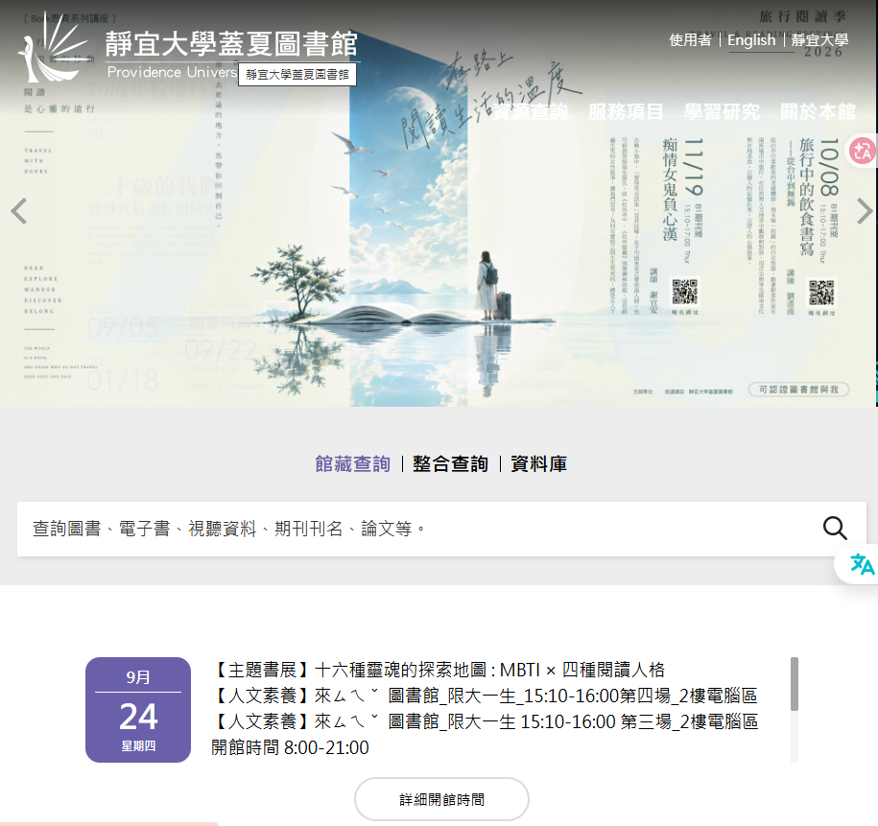
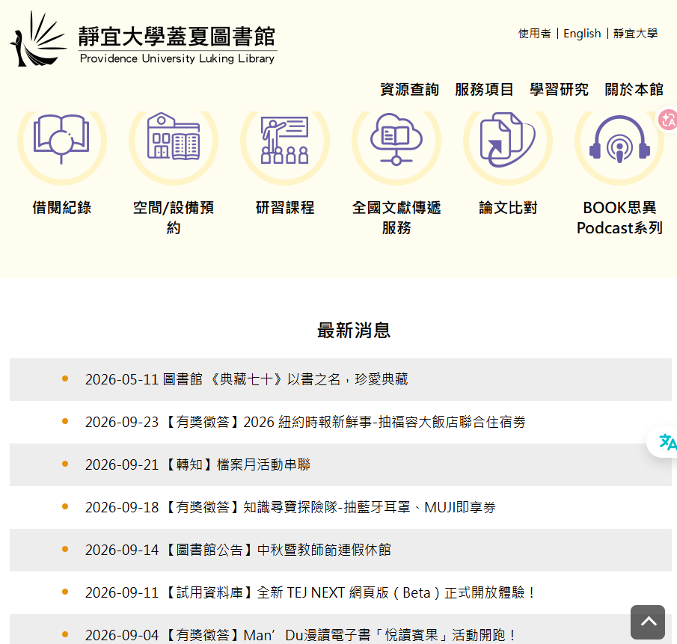
靜宜大學蓋夏圖書館https://library.pu.edu.tw
單元三｜館藏查詢系統

Slide 26
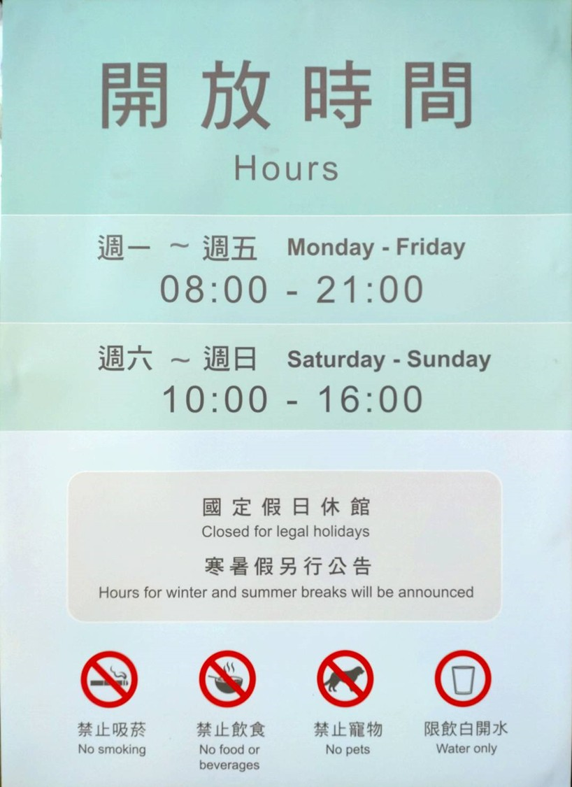
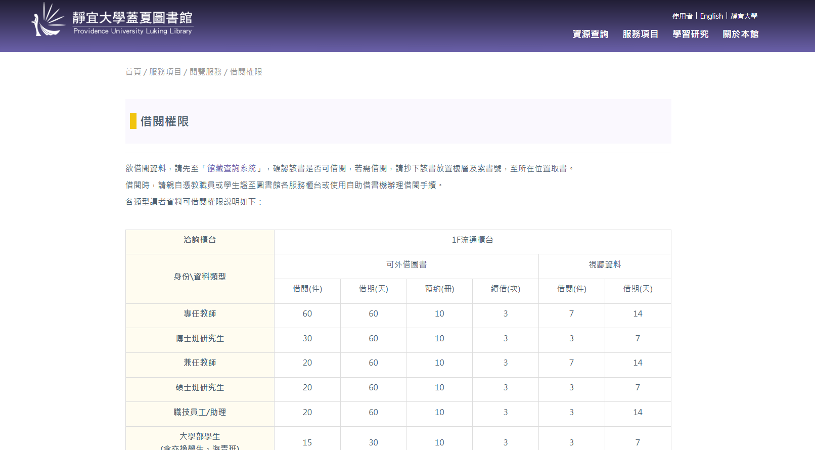

Slide 27
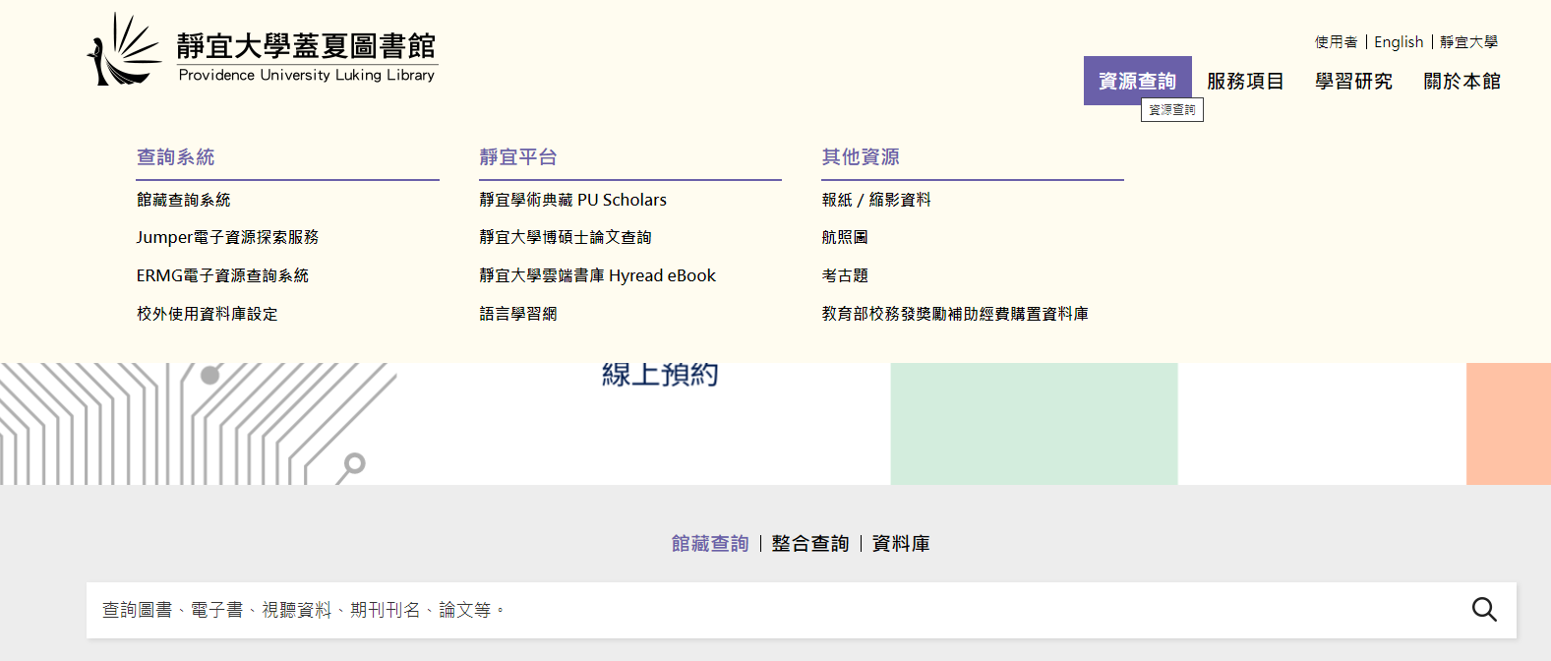

Slide 28
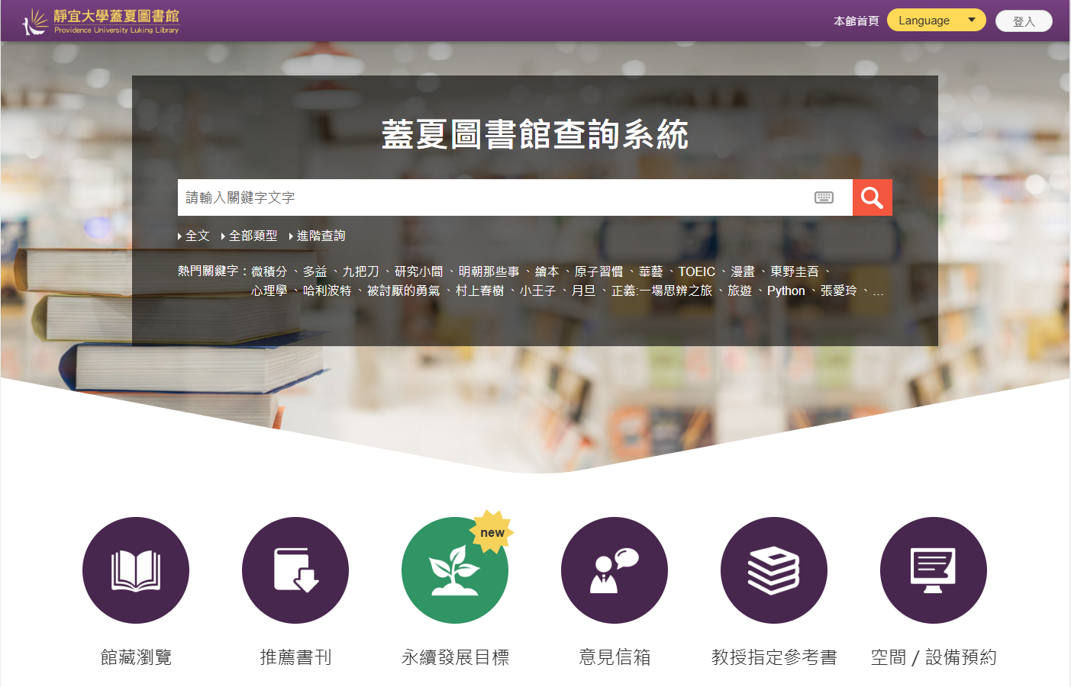
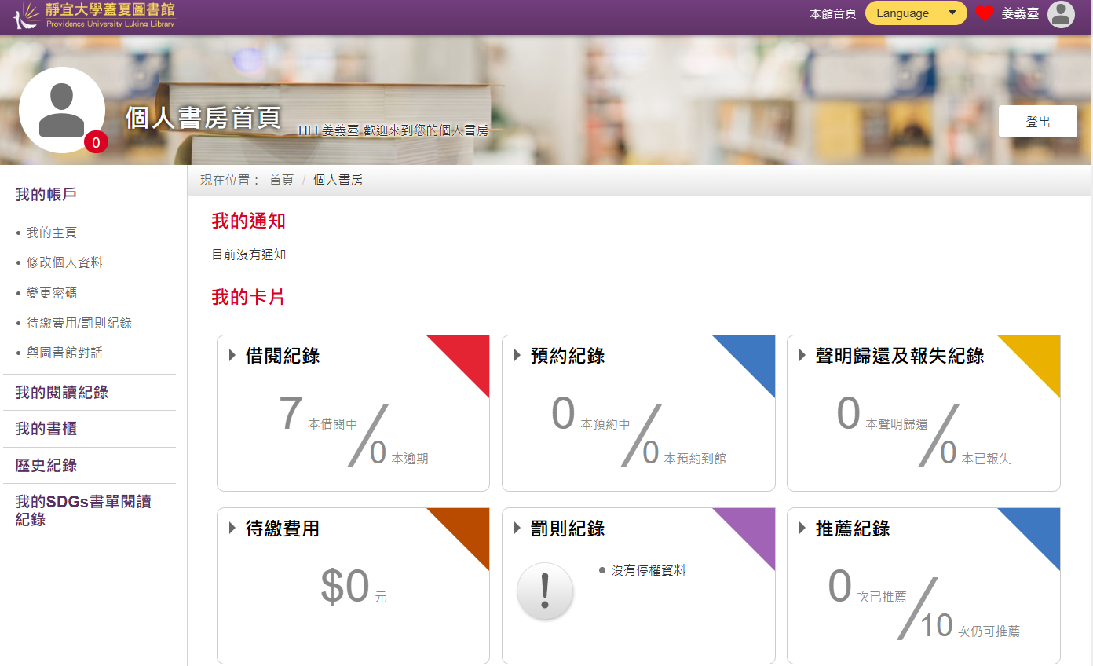
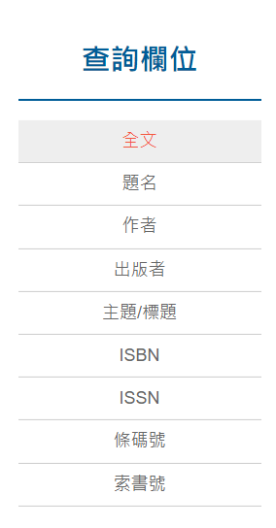
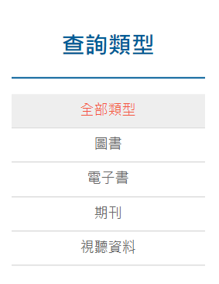
https://webpacx.lib.pu.edu.tw
個人書房

Slide 29
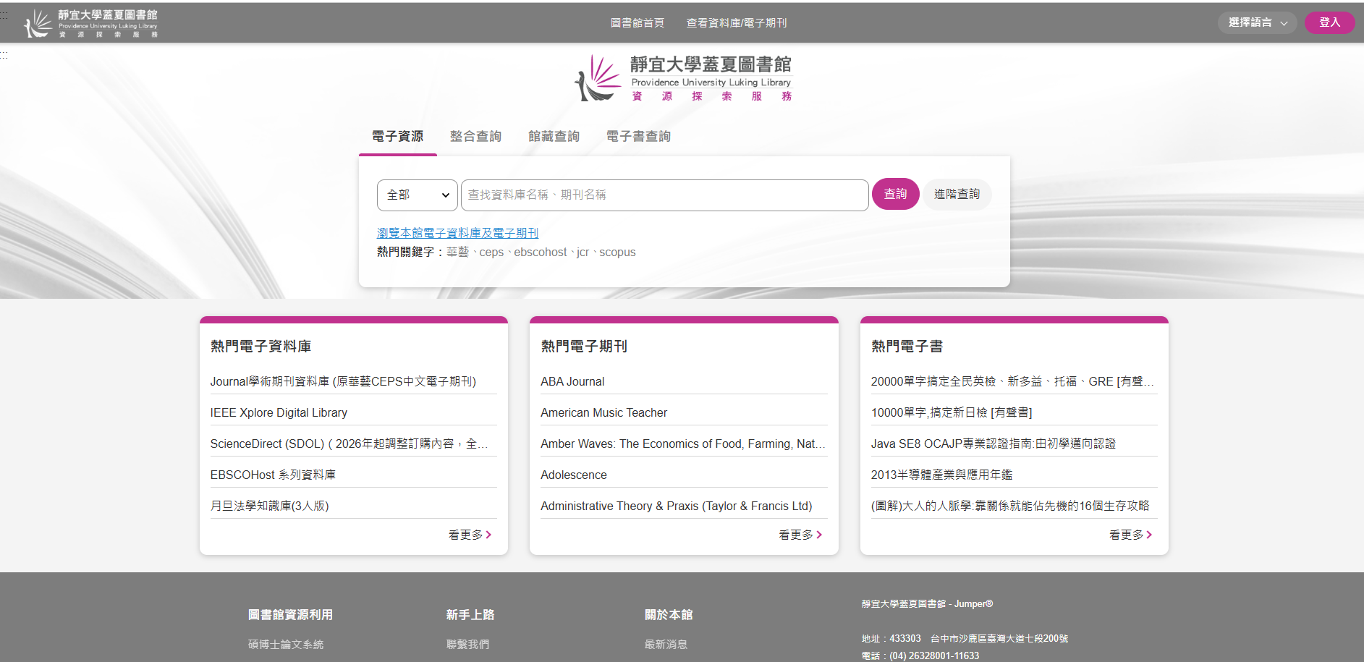
Jumper電子資源探索服務：圖書館總入口
單元三｜資源查詢 › 查詢系統 › Jumper
https://jumper.lib.pu.edu.tw/
四個頁籤：電子資源、整合查詢、館藏查詢、電子書查詢
整合查詢：EBSCO EDS集中式預索引＋異質資源即時檢索
依查詢詞提供中英文關聯詞建議，並有OpenURL延伸查詢
可直接搜資料庫名稱，例如「EBSCOHost 系列資料庫」
注意：ScienceDirect自2026年起調整訂購內容，全文需填表申請
Notes:
「Jumper是圖書館的總入口，記不住網址就記住它。」凌網科技建置。介面請上課前現場核對。

Slide 30
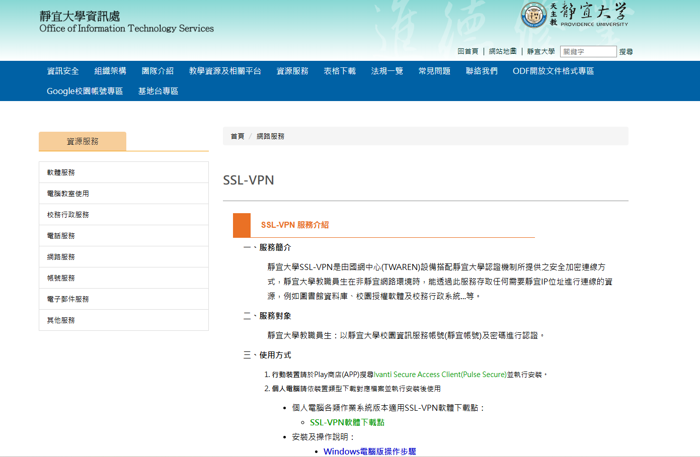
校外連線，一張表搞懂
單元三｜校外連線
情境 | 作法
在校外用資料庫 | 透過Jumper登入「E校園帳密」
校外用ERMG、Lawsnote、朝日新聞等 | 先安裝並連線「靜宜大學SSL-VPN」
人在國外 | 館網、館藏查詢、Jumper、ERMG都可能需要VPN，請洽知識服務組
Notes:
「在國外開會時突然要查文獻，記得先開VPN，再打給我們。」示意圖：家裡→VPN隧道→學校IP。

Slide 31


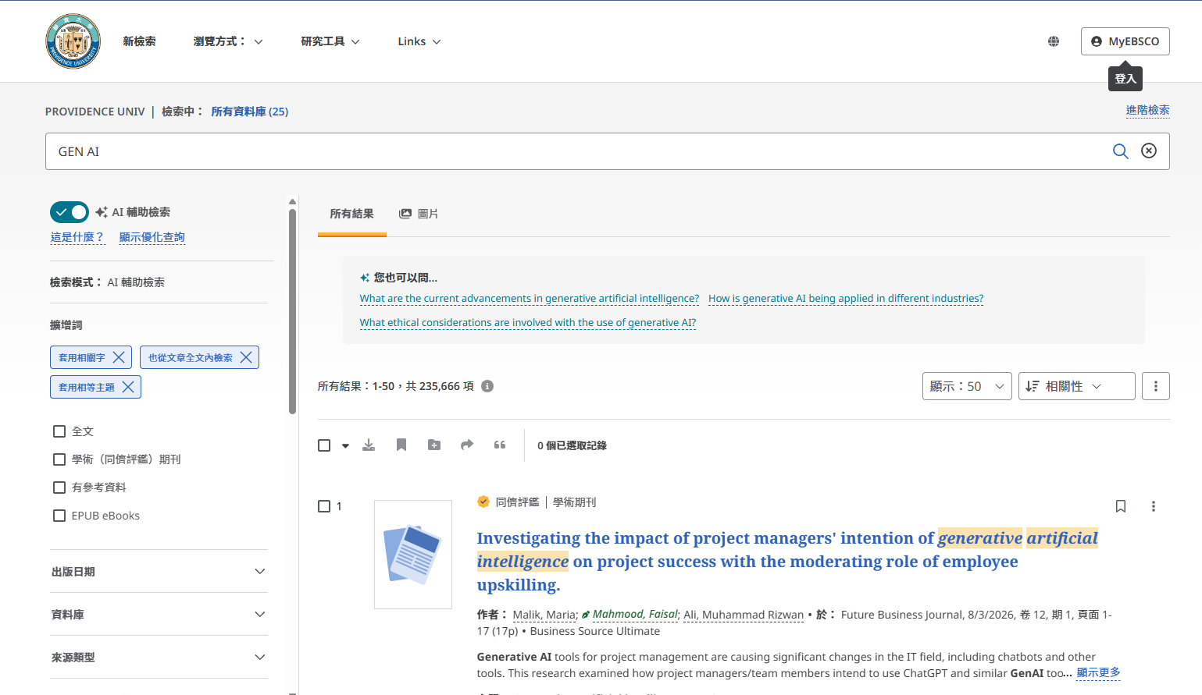
EBSCOhost：多學科全文與索引平台
圖書館首頁 ›資源查詢＞查詢系統＞Jumper電子資源探索服務› EBSCOhost 系列資料庫
單元四｜EBSCOhost系列資料庫
jumper.lib.pu.edu.tw/resourceDetail?resourceType=databases&id=101100100
一次檢索多庫
主題詞
引用與匯出
可同時勾選多個子資料庫一起查
Subject Terms讓檢索更精準
Cite產生格式、Export匯入EndNote
Notes:
訂閱的子資料庫依靜宜當年訂購為準，現場打開Jumper確認並展示「選擇資料庫」畫面。

Slide 32
EBSCOhost：檢索與AI功能示範
單元四｜EBSCOhost實戰
檢索模式
進階檢索與限縮
Boolean/Phrase；AI-Assisted Search可看Show refined query
TI、AB、SU欄位＋布林＋N5／W5；全文、同儕審查、日期
AI Insights＋Ask This Document
匯出
生成2–5個重點，附「應驗證正確性」聲明；可對單篇提問
Cite（APA、MLA等）、Export（RIS，直接匯入EndNote）
圖書館首頁 ›資源查詢＞查詢系統＞Jumper電子資源探索服務› EBSCOhost 系列資料庫
Notes:
AI Insights支援語言說法不一：館網寫支援中文自然語言提問，國外大學指南寫摘要僅英文，以現場實測為準。截圖時用紅框標出免責聲明。

Slide 33
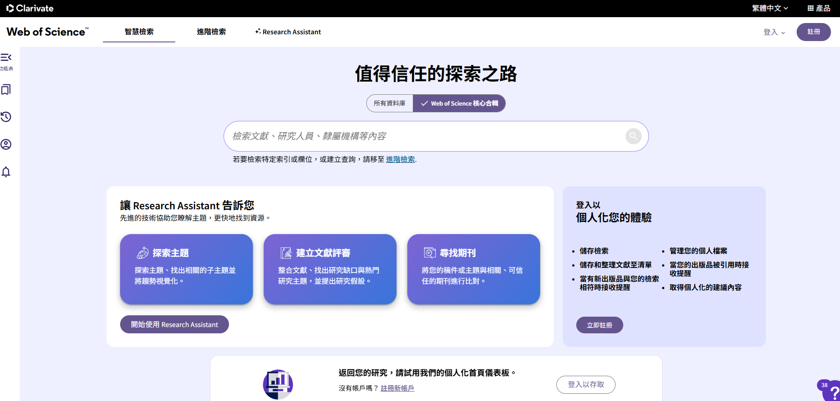
Web of Science：學術界的「族譜」
圖書館首頁 ›資源查詢＞查詢系統＞Jumper電子資源探索服務> Web of Science (WOS)+Research Assistant (AI)
單元四｜Web of Science
https://webofscience.com 核心合輯逾120年出版與引文資料
功能 | 說明
基本檢索 | Topic（篇名、摘要、關鍵字）、作者、刊名、DOI
進階檢索 | 欄位標籤 TS= TI= AB= AU= WC=，可用NEAR/n；NOT限進階
Cited Reference | 查某篇或某作者被誰引用
Notes:
「WoS不是全文庫，它是學術界的族譜，告訴你誰引用了誰。」核心合輯收錄經編輯遴選的期刊（Clarivate 2024年9月新聞稿）。

Slide 34
引用分析＋Research Assistant
單元四｜Web of Science實戰
Citation Report
Citing／Related Records
結果少於10,000筆可產生：被引次數、h-index、年度趨勢
向前追與相關文獻探索
匯出
Research Assistant
EndNote Desktop／Online、Excel
自然語言提問、Literature review引導任務，回答附可點擊參考文獻
圖書館首頁 ›資源查詢＞查詢系統＞Jumper電子資源探索服務> Web of Science (WOS)+Research Assistant (AI)
Notes:
現場示範：用Research Assistant問「What are the key papers on…?」，再點進原文查證。

Slide 35
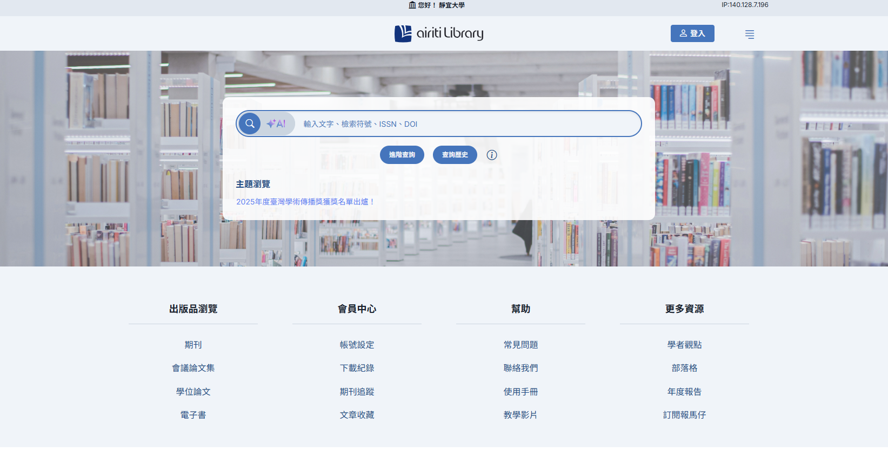
中文期刊的第一站
單元四｜Journal學術期刊資料庫（原華藝CEPS）
圖書館首頁 ›資源查詢＞查詢系統＞Jumper電子資源探索服務› Journal 學術期刊資料庫
jumper.lib.pu.edu.tw/resourceDetail?resourceType=databases&id=11V202100
2024年1月1日起由CEPS改名；平台airiti Library於2023年10月改版
收錄臺灣、港澳、中國大陸等地學術期刊（逾2,800種），涵蓋六大領域
進階查詢：AND、OR、NOT與「指令」功能，可做全文檢索
整合ACI學術引用文獻資料庫：參考文獻與被引用文獻一次呈現
Notes:
很多台灣的指標期刊（TSSCI、THCI）都在這裡。各校介紹的收錄數字不一（2,800餘種、2,879種），簡報寫「逾」。

Slide 36
匯出、分析與AI助手
單元四｜Journal學術期刊資料庫實戰
書目匯出
結果分析
AI助手
EndNote、RefWorks格式；直接產生APA、MLA、Chicago
高被引文獻、關鍵字文字雲，可介接VOSviewer
主題歸納、整理文獻回顧（需升級版權限）；2026年推出「AI助理托特」AI模式
廠商說「零幻覺」，館員說：查證零成本，不查成本無限大
圖書館首頁 ›資源查詢＞查詢系統＞Jumper電子資源探索服務› Journal 學術期刊資料庫
Notes:
靜宜是否開通AI助手升級版權限，以現場畫面為準。「零幻覺」是廠商宣稱（華藝2026年9月官方部落格），仍須自行查證。

Slide 37
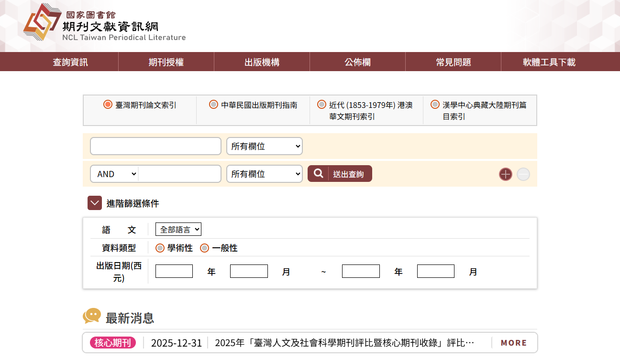
臺灣期刊論文索引系統
單元五｜國家圖書館
https://tpl.ncl.edu.tw/NclService/
前身為民國59年創刊的「中華民國期刊論文索引」
收錄期刊逾5,000種、篇目逾270萬筆，其中約42萬篇已授權公開
欄位檢索可二次查詢；依刊名、類目、出版年、資料類型限縮
詳目頁可產生APA、Chicago、MLA格式，並可查被引用次數
PDF圖示：網路上直接看全文
NCL圖示：只能在國圖館內看
蓋夏圖書館知識服務組｜研究生圖書館資源研習 29
Notes:
「看到NCL圖示代表要去台北國圖，或者走NDDS，請它來找你。」期刊數有5,000、5,100、5,500種等不同說法，簡報寫「逾」。現屬國圖「期刊文獻資訊網」，110年3月2日新版上線。

Slide 38
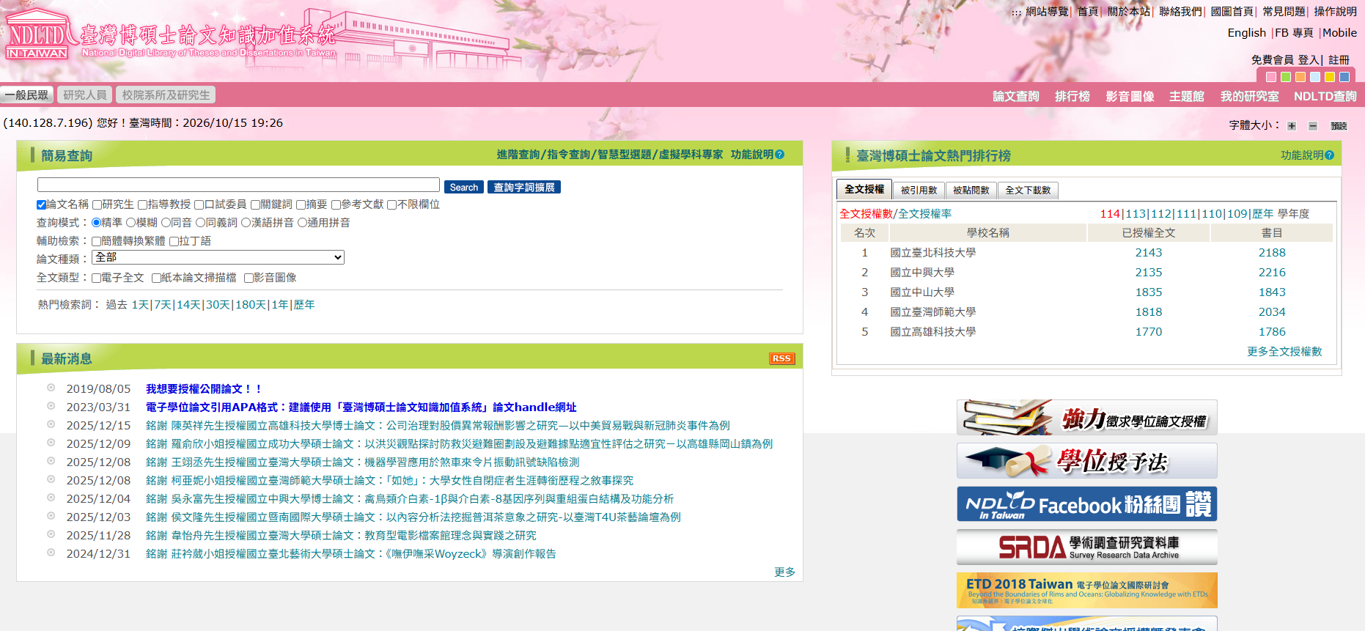
臺灣博碩士論文知識加值系統
單元五｜國家圖書館
https://ndltd.ncl.edu.tw/
摘要自45學年度起、全文自88學年度起；已授權全文逾86萬筆
簡易（精準、模糊、同音）、進階、指令查詢（ti、kw、au、ab）
依關鍵詞、校院、系所、指導教授、學年度分類
輸出APA、MLA、RIS等格式，一次上限30筆；下載全文須先註冊會員
建議引用handle永久網址
靜宜自己的論文：cloud.ncl.edu.tw/pu/
Notes:
「寫論文前先查有沒有學長姐做過一樣的題目，避免撞題，也能偷學章節架構。」筆數持續增加（書目與摘要逾156萬筆）。輸出格式另有Chicago、CNS-13611、CSE。

Slide 39
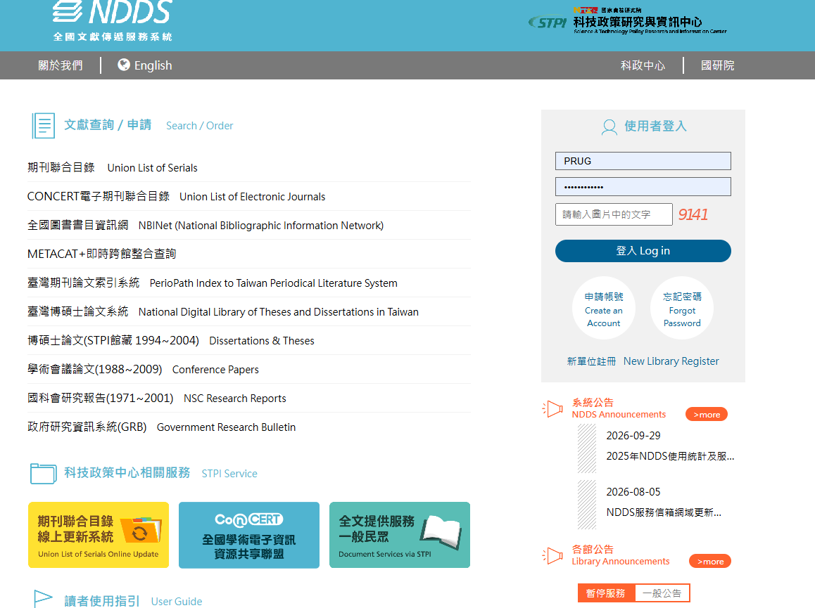
全國文獻傳遞服務NDDS
單元六｜館際合作
整合期刊聯合目錄與館際互借，可向國內400餘所圖書館申請複印與借書
1
2
3
查館藏或Jumper，確認本館沒有
申請NDDS帳號，審核後E-mail通知
登入NDDS線上申請借書或複印
系統：ndds.stpi.narl.org.tw｜館網說明：library.pu.edu.tw/p/426-1054-11.php
一樓參考諮詢台領件與還書；知識服務組 分機11633
找他館館藏：全國圖書書目資訊網（NBINet）、METACAT、REAL館藏整合查詢
費用與時間：依被申請館規定；國外文獻較貴、較久
其他管道：優久大學聯盟、中台灣大學系統、中部大學院校圖書館聯盟
Notes:
「每張申請單只能申請一份書目。被申請館最好填滿三所，第一家沒有時，系統會自動轉下一家。」服務對象：本校教職員工生、已申請校友借書證的校友。付款方式與帳號審核天數請依館內實務補充。

Slide 40
書目管理軟體
EndNote 2025

Slide 41
EndNote：下載與安裝
單元六｜EndNote書目管理系統
library.pu.edu.tw/p/426-1054-112.php
限靜宜教職員工生；須在校園網域內登入知識管理系統（KM）下載
安裝前先關閉Word；壓縮檔先解壓縮，License.dat不可刪除
安裝類型：Typical（500多種常用格式，建議）或Custom（7,000多種）
Chrome擋下載：右鍵另存連結，出現「無法安全下載」選「保留」
館網有教育訓練講義與碩睿資訊影音教學
Notes:
「EndNote圖書館不要放在Dropbox、OneDrive同步資料夾，原廠FAQ有特別提醒。」安裝檔名以KM下載的檔案為準（館網說明為EN22Inst.msi）。

Slide 42
核心功能＋AI新功能
單元六｜EndNote 2025
核心功能
2025.1 Research Assistant
從WoS、EBSCO、華藝、國圖匯入；可拖入PDF
Cite While You Write：Word中插入引用
串接WoS Related Records、Citing Articles
Find a Journal：建議投稿期刊
回顧關鍵提要（Key Takeaway）
與文件對談（Chat with a document）
翻譯PDF全文或選取段落
總結選取的段落
Notes:
現場示範「WoS匯出→EndNote→Word插入引用→切換APA第7版」，三分鐘內完成。2025.1版新功能見館方2025年10月3日公告。Find a Journal需輸入標題與100字內摘要。

Slide 43

學術研究流程與資源工具
蒐集
背景知識補充
分析
篩選重要資料
創新
提出關聯思考
Web of Science
Web of Science
Essential Science Indicators
Web of Science
接軌國際研究
行銷
期刊選擇指引
投稿
高效撰寫工具
引用
Web of Science
作者個人檔案
Journal Citation Reports
Master Journal List
EndNote Online
EndNote
EndNote Click

Slide 44
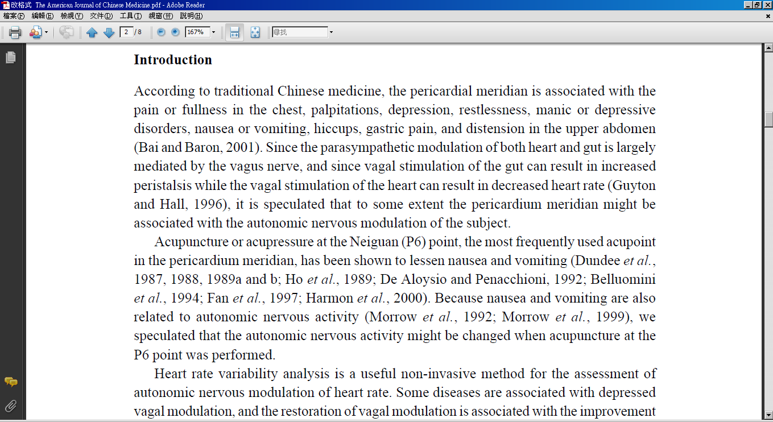
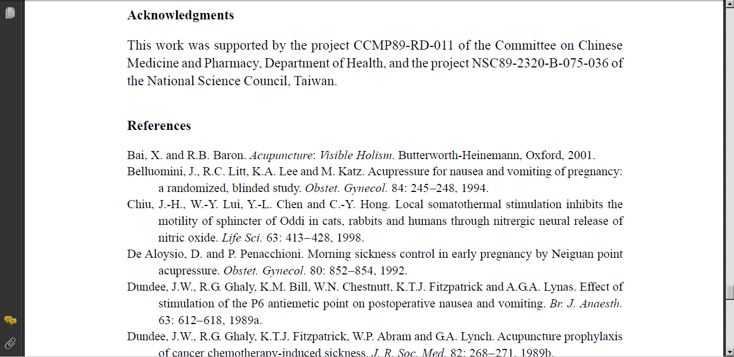
引文與參考書目
Bibliography-參考書目(文獻)
Citation-引文(註)
功用
加強/支持內容信度
避免抄襲疑慮
作為同主題資料參考依據

Slide 45
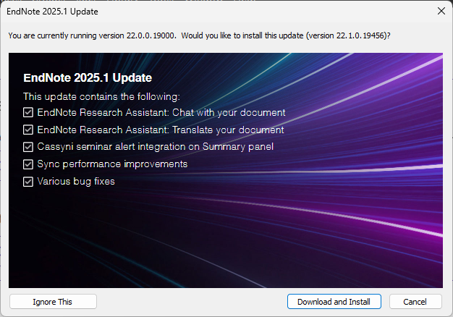
更新最新版？
可點此進行最新版本更新

Slide 46
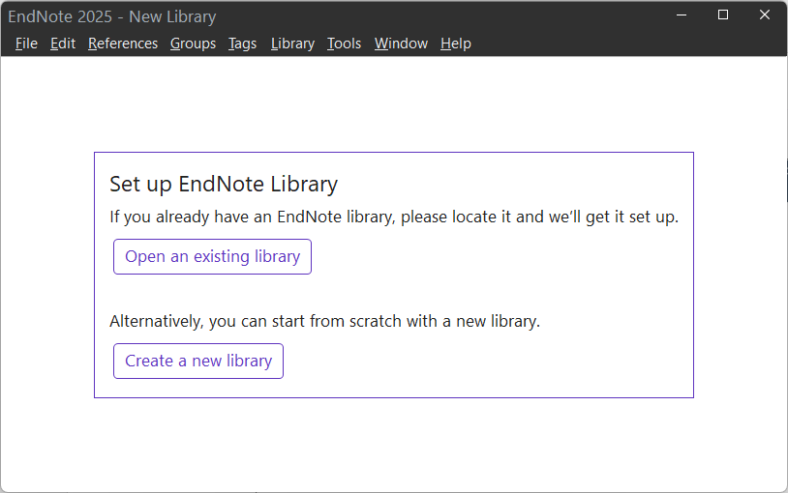
建立個人EndNote Library
開啟舊檔
建立新檔

Slide 47
Turnitin：體檢報告，不是測謊機
單元六｜Turnitin論文原創性比對
申請帳號
學位考試必備
填Google表單，請用Chrome
111學年起入學：限用@o365st.pu.edu.tw或@pu.edu.tw
開通信連結24小時內有效
學生帳號效期一學年，次學年重新申請
109學年度起須附經指導教授簽名的比對報告電子檔
自我比對選「無儲存庫」，否則日後比對變100%
相似度不等於抄襲，要逐段檢視來源
比對資料庫：500億筆網頁、5.7億份學生論文、1.5億筆期刊雜誌內容｜library.pu.edu.tw/p/426-1054-71.php
Notes:
「Turnitin不是測謊機，是體檢報告。數字高不一定有病，但一定要看醫生，也就是你的指導教授。」o365信箱可能收不到開通信，可改用@pu.edu.tw並設定webmail自動轉寄。重設密碼連結有效期1小時。

Slide 48
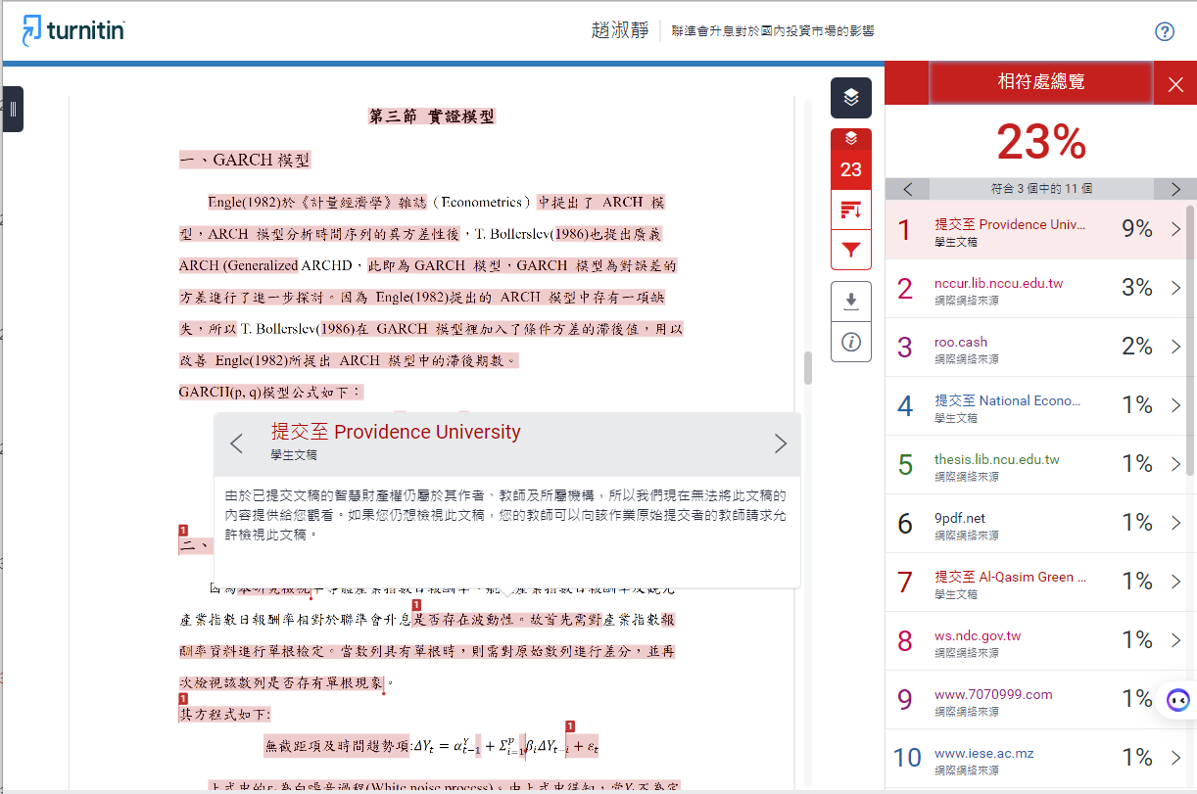
檢視報告：
相符處總覽

Slide 49
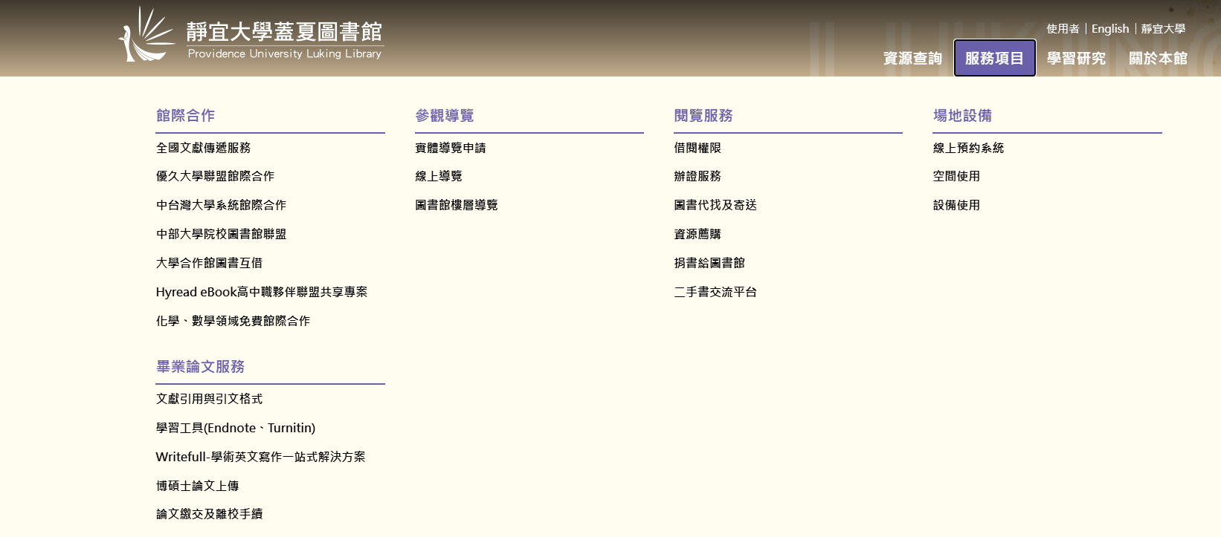
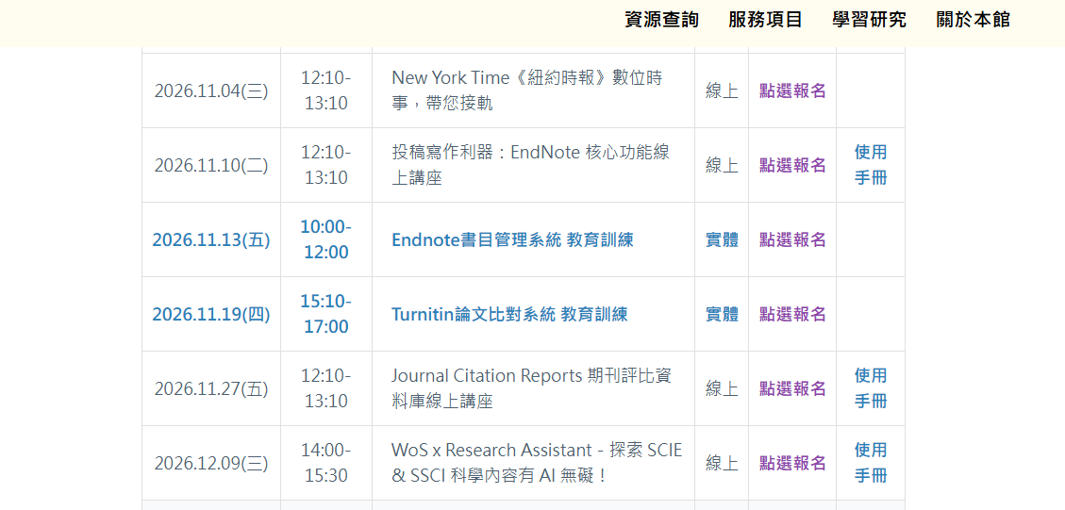
歡迎報名 資訊素養教育課程

Slide 50






一張圖帶走：研究生文獻工作流
總複習
發想
檢索
取得
管理
寫作
誠信
Consensus、WoS RA、Scopus AI
Jumper → EBSCO、WoS、華藝 → 國圖
全文下載或NDDS館際合作
EndNote＋Research Assistant
Writefull學術英文寫作
AI查核、揭露、Turnitin
AI負責找線索，資料庫負責查證，你負責判斷
Writefull學術英文寫作
Notes:
建議同學把這一頁截圖當桌布。

Slide 51
聯絡資訊與資源網址
蓋夏圖書館知識服務組 姜義臺｜pu105b0@pu.edu.tw｜(04) 26328001 分機 11633
433303 台中市沙鹿區臺灣大道七段200號
資源 | 網址
館藏查詢系統 | https://webpacx.lib.pu.edu.tw/
Jumper探索服務 | https://jumper.lib.pu.edu.tw/
EBSCOhost | https://jumper.lib.pu.edu.tw/resourceDetail?resourceType=databases&id=101100100
Web of Science | https://webofscience.com
Journal學術期刊 | https://jumper.lib.pu.edu.tw/resourceDetail?resourceType=databases&id=11V202100
臺灣期刊論文索引 | https://tpl.ncl.edu.tw/NclService/
博碩士論文系統 | https://ndltd.ncl.edu.tw/
館際合作 | https://library.pu.edu.tw/p/426-1054-11.php?Lang=zh-tw
EndNote | https://library.pu.edu.tw/p/426-1054-112.php?Lang=zh-tw
Turnitin | https://library.pu.edu.tw/p/426-1054-71.php?Lang=zh-tw
Notes:
「謝謝大家。祝各位的參考文獻都真實存在，口試一次就過！」可在每個網址旁加QR Code（請自行產生後上傳）。

Slide 52
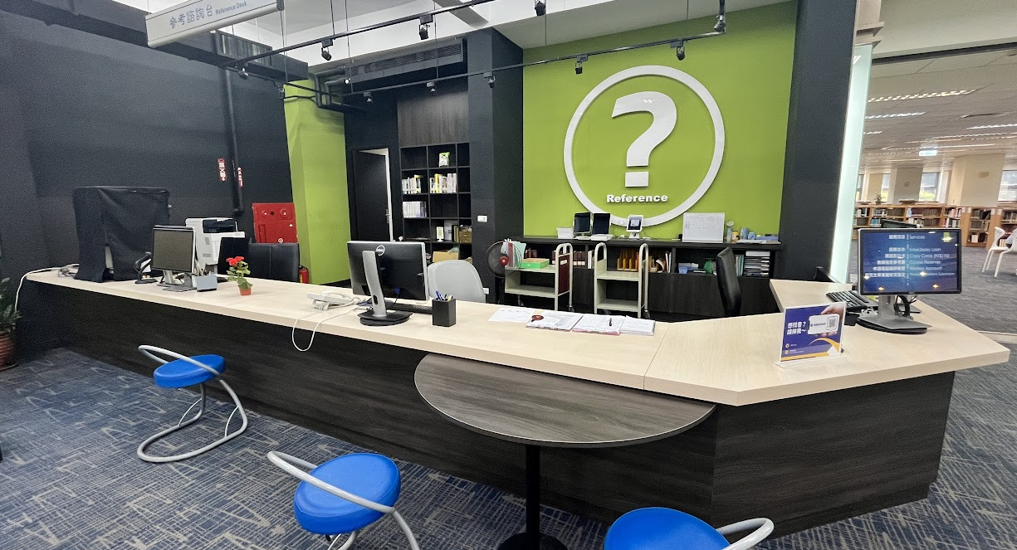
檢索策略、資料庫、AI使用、EndNote、Turnitin
Q & A 歡迎提問
課後可預約「館員協助課程教學」，或看「蓋夏資源診療室」影音教學
知識服務組
Phone：04-26328001-11633
Email：pu105B0@pu.edu.tw
Notes:
預備三題：①「Turnitin多少%才算安全？」學校沒有統一門檻，以系所和指導教授規定為準。②「EndNote在Mac能用嗎？」③「AI潤飾要不要揭露？」依指導教授與期刊政策，原則上建議揭露。

